Slide 1
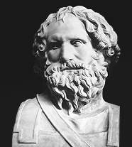
Архимедова сила
Урок физики в 7 классе

Slide 2
Организационный момент
Друзья мои! Сегодня на уроке с вами
Должны добыть мы знаний и немалых.
Запомните: процесс учения тогда успешен,
Когда в нём личный вклад замешан.
Идею выдвини, задай вопрос,
И не сиди повесив нос!
Я желаю вам ребята плодотворной работы на уроке.

Slide 3
Повторение
Ответьте на вопросы:
Как называется сила, действующая на погруженное в жидкость тело?
Куда она направлена?
Чему она равна?
Опыт с цилиндром, подвешенным к пружине: какой вывод можно сделать на основе этого опыта?
Приведите примеры из жизни, подтверждающий этот вывод.

Slide 4
Изучение нового материала
Силу, выталкивающую тело из жидкости или газа называют Архимедовой силой, в честь древнегреческого ученого Архимеда, который впервые указал на её существование и рассчитал её значение.
Итак , тема урока «Архимедова сила»

Slide 5
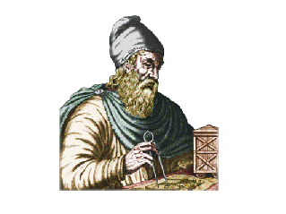
Архимед (287-212 до н.э.)
Сообщение об Архимеде

Slide 6
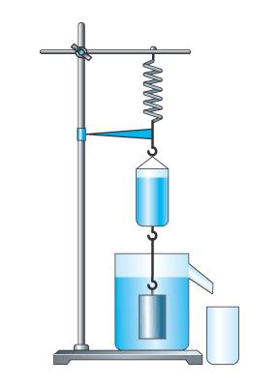
Опыт с ведерком Архимеда
Вывод:
Сила, выталкивающая целиком погруженное в жидкость или газ тело, равна весу жидкости или газа в объеме этого тела.
F_{A} = Р_{ж}

Slide 7
ЗАКОН АРХИМЕДА
Вывод формулы :

Slide 8
Вес тела, погруженного в жидкость
Вес тела, погруженного в жидкость (или газ) P₁ , будет меньше веса тела в вакууме P=mg на архимедову силу F_{A} =gm_{ж}:
P₁₌ P- F_{A} или P₁= gm- gm_{ж}
Если тело погружено в жидкость (или газ), то оно теряет в своем весе столько, сколько весит вытесненная им жидкость (или газ).

Slide 9
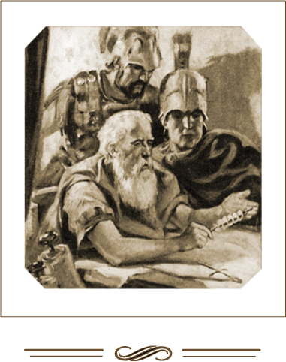
ЛЕГЕНДА ОБ АРХИМЕДЕ

Slide 10
ЭКСПЕРИМЕНТЫ
Работа в группах:
1)выяснить зависимость или независимость силы Архимеда от плотности тел.
2) выяснить, зависит ли сила Архимеда от объема тела.
3) выяснить, зависит ли сила Архимеда от плотности жидкости.
4) выяснить, зависит ли сила Архимеда от формы тела.

Slide 11
Выводы по экспериментам
Архимедова сила
не зависит от: зависит от:
1.плотности тела 1. объема тела
2. формы тела 2. плотности жидкости

Slide 12
Закрепление
Решите задачу:
1. Определить выталкивающую силу, действующую на камень объемом
2 кубических метра в морской воде.
(Ученик решает у доски)
2. Решите тест по двум вариантам
(взаимопроверка)

Slide 13
Проверка теста
I- вариант
1) б
2) а
3) г
4) в
5) а
II- вариант
1) в
2) а
3) в
4) в
5) б

Slide 14
Домашнее задание
§49; Упр.24(1,3)

Slide 15
Итог урока
Что нового узнали на уроке?
Какой закон изучили?
Оцените свою работу на уроке, используя лист самооценки

Slide 16
Рефлексия
При выходе из кабинета положите жетон на правую чашу уравновешенных весов, если тема урока понятна
и на левую чашу, если тема вызвала затруднение.

